Slide 1

Питание мамы и ребенка с момента зачатия до 2-х лет.
Формируем здоровое будущее малыша.
Лектор: врач-диетолог высшей категории
Ильенко Галина Геннадьевна

Slide 2

Что происходит во время беременности
Плацента, вес которой составляет - 650 г
Амниотическая жидкость - 800 мл
Увеличение размеров груди - 400 г
Увеличение матки - 900 г
Накопление жидкости и жиров - 1200 г
Объем циркулирующей крови - 1800 г
Вес плода - 2500-3000 г

Slide 3
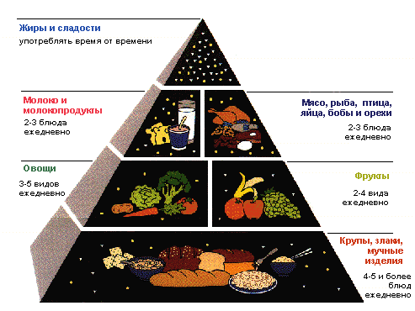
Пирамида питания

Slide 4
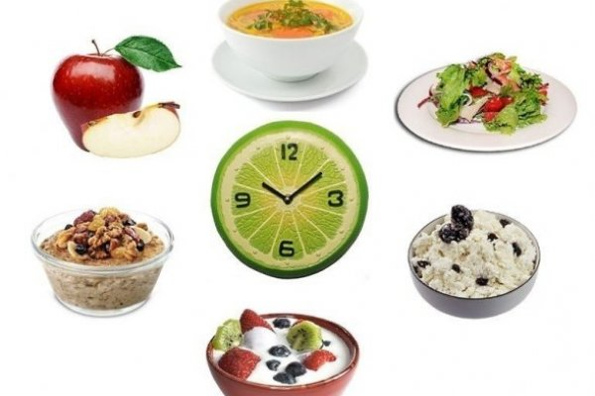
Распределение по калорийности
Завтрак - 25 %
Обед - 35 %
Полдник - 15%
Ужин - 20 %
2 ужин - 5 %

Slide 5
Общий вклад в энергоценность рациона

Slide 6
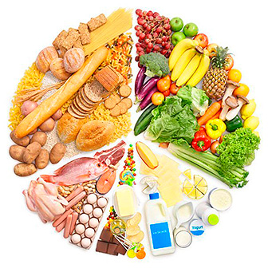
Основные источники энергии
1 г белка - 4 ккал
1 г жира - 9 ккал (жир - «топливо»)
1 г углеводов - 4 ккал

Slide 7
Рекомендуемый набор продуктов питания беременных
ПРОДУКТЫ | Количество в г ( брутто)
Хлеб ржаной | 100
Хлеб пшеничный | 120 г
Мука пшеничная | 15
Крупа, бобовые, макаронные изделия | 60
Картофель | 200
Овощи, зелень | 500
Фрукты свежие | 300
Фрукты сухие | 20
Мясо, птица | 170
Рыба | 70
Молоко, кефир, кисломолочные продукты 2,5% | 500

Slide 8
Рекомендуемый набор продуктов питания беременных
ПРОДУКТЫ | Количество в г (брутто)
Творог 5-9 % | 50
Сметана 10% -15 % | 15
Масло сливочное | 25
Масло растительное | 15
Яйцо (шт) | 0,5
Сыр | 15
ХИМИЧЕСКИЙ СОСТАВ РАЦИОНА
БЕЛКИ ( в т.ч.животные) | 96/60
ЖИРЫ ( в т.ч.) | 90/23
Углеводы ,г | 340
Энергетическая ценность , ккал | 2556

Slide 9

Питание кормящей
мамы

Slide 10

Грудное молоко
Особые жиры
Оркестр грудного молока
Пребиотики
Энергия, иммунитет, головной мозг
Микрофлора, иммунитет
Витамины
Лактоза
Минералы
Энергия
Белок
Нуклеотиды
Рост, иммунитет

Slide 11
Рекомендуемый набор продуктов кормящей мамы
ПРОДУКТЫ | Количество в г ( брутто)
Хлеб ржаной | 100
Хлеб пшеничный | 150 г
Мука пшеничная | 20
Крупа, макаронные изделия | 70
Картофель | 200
Овощи, зелень | 500
Фрукты свежие | 300
Фрукты сухие | 20
Мясо, птица | 170
Рыба | 70
Молоко, кефир, кисломолочные продукты 2,5% | 600

Slide 12
Рекомендуемый набор продуктов кормящей мамы
ПРОДУКТЫ | Количество в г ( брутто)
Творог 5-9 % | 50
Сметана 10% -15 % | 15
Масло сливочное | 25
Масло растительное | 15
Яйцо ( шт) | 0,5
Сыр | 15
ХИМИЧЕСКИЙ СОСТАВ РАЦИОНА
БЕЛКИ ( в т.ч.животные) | 104/60
ЖИРЫ ( в т.ч.) | 93/25
Углеводы ,г | 370
Энергетическая ценность , ккал | 2735

Slide 13
Первый год жизни
Первый год – значительные изменения всего организма.
За первый год жизни:
Масса тела ребенка увеличивается в 3 раза
Объем желудка увеличивается в 40-50 раз
(с 10 до 450 мл)
Масса головного мозга увеличивается в 2,5 раза

Slide 14

Подбор питания
При подборе питания важно:
Обеспечить ребенка достаточным количеством энергии для развития и поддержания жизни.
Обеспечить ребенка «строительным материалом» для роста мышцы, кости, всех органов, включая нервную систему.
Обеспечить правильную адаптацию к внешнему миру:
  - Настройка иммунной системы - толерантность
  - Настройка/адаптация пищеварительной системы

Slide 15

Аллергия

Slide 16

Что влияет на развитие аллергии
26%
?
?
?
30%
?
?

Slide 17
Спасибо за внимание!

